Slide 1

数字文旅专业系列教材之十
项目经理制下的多Agent模型
文旅数字化项目管理
项目经理制 + 多Agent模型 = 人机协同项目治理新模式
PMBOK · PRINCE2 · 敏捷方法论 · CrewAI多Agent框架
安顺学院旅游管理学院

Slide 2

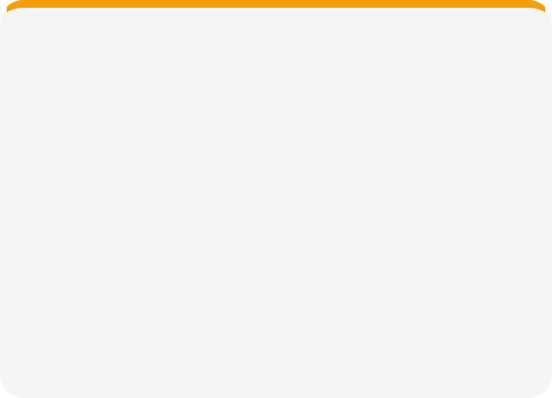


全书结构总览
第一篇
第二篇
第三篇
第四篇
项目管理基础与文旅数字化场景
多Agent驱动的项目管理核心过程
文旅数字化项目实战类型
组织治理与未来趋势
第8章 智慧景区数字化
第11章 人机协同治理
第1章 文旅数字化项目概述
第4章 项目启动与需求管理
第9章 数字文博与文化遗产
第12章 典型案例与未来展望
第2章 项目经理制核心方法论
第5章 规划与任务分解
第10章 文旅平台与数据中台
第3章 多Agent模型与AI框架
第6章 执行与进度控制
第7章 风险管理与质量控制
核心方法论：项目经理制（人的决策与协调）+ 多Agent模型（AI的自动化与增强）= 人机协同的项目治理新模式
7个附录：术语表 · PMBOK速查表 · 工具对比 · 项目模板库 · 案例集 · 教学大纲 · 大事记

Slide 3












文旅数字化项目的六大类型全景
智慧景区类
数字文博类
文旅平台类
电子票务·客流监控·智能导览·停车管理·环境监测·应急指挥
文物数字化采集·数字展厅·VR体验·藏品管理·知识图谱
一码游/一机游·大数据中心·行业监管·公共服务
规模：200万-2000万 | 工期：6-18月
规模：1000万-1亿 | 工期：18-36月
规模：500万-3000万 | 工期：12-24月
酒店与住宿类
营销与内容类
基础设施类
PMS系统·智能客房·AI客服·收益管理·会员数据平台
社交媒体运营·内容管理·AI内容生成·精准营销
5G/WiFi覆盖·IoT传感器·数据中心·网络安全
代表项目：麦扑"一屏管"景区综合管控平台 · 云冈石窟数字化工程 · 贵州"一码游"平台 · 华住AI住中服务系统

Slide 4








文旅项目的五大独特性与复杂性
业务与技术的"翻译"难题
景区管理者说"游客体验"，IT工程师说"系统架构"；景区要"沉浸感"，技术方理解为AR导览，实际想要灯光秀+音效。项目经理必须承担"翻译官"角色。
干系人网络的复杂性
一个景区数字化项目通常涉及景区运营方、上级主管部门、财政拨款方、多个供应商、游客、周边商户等6+类干系人，利益诉求各有不同甚至冲突。
需求的高不确定性与快速演化
去年做小程序，今年做AI智能体；去年搞VR，今年搞AR。文旅市场需求变化之快使"先锁定需求再开发"的传统模式几乎不可行。
系统集成的高耦合度
景区数字化项目通常涉及10+个子系统：票务、安防、导览、停车、环境监测、应急广播、消防、财务、OA——一个系统的变更可能引发连锁反应。
运维的长期性与持续性
数字化系统不是"建完就完了"，系统上线后的运维、迭代、培训、推广同样需要项目管理。

Slide 5

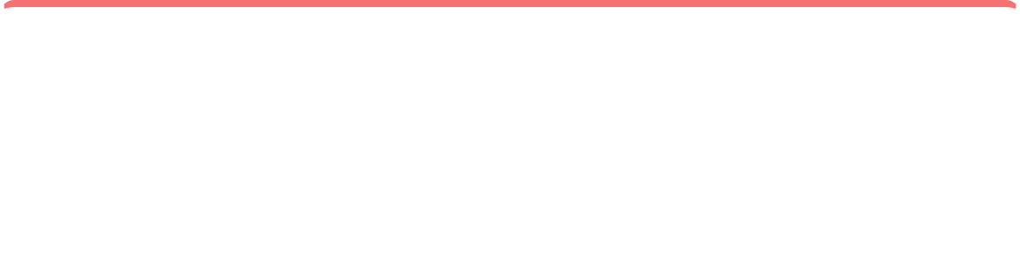












传统项目管理在文旅场景中的四重困境
瀑布模式的僵化
敏捷模式的局限
传统瀑布模式要求需求在项目初期完全锁定。但在文旅项目中，"直到看到原型，我才知道我想要什么"是常态。需求往往在项目中期才真正清晰。
纯敏捷模式强调快速迭代、拥抱变化。但在涉及硬件采购、政府审批、财政拨款的文旅项目中，频繁变更面临制度和流程的刚性约束，敏捷≠无序。
知识管理的断层
监控的滞后性
传统项目管理依赖项目经理的个人经验和直觉。一个项目经理离职，项目知识就"断档"。需求文档、技术方案、踩过的坑缺乏系统化的沉淀和复用机制。
传统项目监控依赖周报和例会，问题发现时往往已经"晚了"。当项目经理在周报中看到"进度延迟20%"，实际的延迟可能已经发生了两周。
破局之道：
项目经理制（权责对等、全生命周期负责）+ 多Agent模型（实时数据驱动、主动预警、AI增强决策）= 人机协同的文旅数字化项目管理新模式

Slide 6







项目经理制的四大核心价值
权责对等
全生命周期负责
项目经理拥有项目预算支配权、团队组建建议权、供应商选择推荐权，同时对项目成败承担首要责任。不再是"有责无权"的协调员角色。
从立项论证到项目收尾，项目经理全程参与并主导关键决策。"从摇篮到坟墓"的全程负责，而非"项目启动后接手、项目上线前交棒"。
跨部门协调权
知识资产沉淀
有权召集跨部门协调会议，要求相关部门配合提供资源和信息。在涉及多个科室、多个供应商的文旅项目中，这一权力至关重要。
项目经理负责项目文档的完整性和规范性，确保项目经验可追溯、可复用。让每一个踩过的"坑"都变成组织的"路"。
"项目经理制强调项目经理作为项目核心决策者和协调者的制度安排，而非临时兼任角色。"
——第1章 文旅数字化项目概述与管理挑战

Slide 7








多Agent模型带来的四大范式变革
从"一个人的大脑"到"多个Agent的协作网络"
需求Agent负责需求结构化与追踪，进度Agent负责计划生成和监控，风险Agent负责风险识别和预警，PM Agent负责整体协调和决策支持。项目经理从"唯一信息汇聚点"变为"AI参谋部的指挥官"。
从"被动监控"到"主动预警"
进度Agent实时分析任务完成速度，预测"按当前进度，里程碑X将在3天后延迟"，主动推送预警。问题不再等到周报才暴露。
从"经验驱动"到"数据+经验驱动"
风险Agent基于历史项目数据库，自动识别风险模式——"你的项目和去年那个延期3个月的项目有7个相似特征，建议重点关注供应商交付风险。"
项目经理角色升级：从"操作者"到"决策者"
项目经理从"信息收集者+计划制定者+进度追踪者"升级为"决策者+协调者+风险判断者"。Agent处理"数据密集"的工作，项目经理聚焦"判断密集"的工作。

Slide 8








导入案例：某5A级景区智慧平台之困
项目背景与困境
核心问题诊断
范围模糊——需求在实施过程中不断演化
项目：2025年某5A级景区"智慧景区综合管控平台"建设
干系人复杂——多方利益难以协调
预算：1200万元 |工期：18个月 |子系统：8个（票务、安防、导览、大数据、应急指挥等）
技术迭代快——方案跟不上变化
供应商：来自6家不同厂商
业务与技术"两张皮"——沟通成本高
3个月后陷入困境：
27次
3次
1家
折射出的核心难题
需求变更
接口联调失败
供应商退出
文旅数字化项目管理的"不可能三角"：范围不确定 × 干系人复杂 × 技术迭代快——传统项目管理方法已难以应对。
项目经理老张感叹："管一个景区数字化项目，比管一栋楼的施工还难。"

Slide 9




PMBOK十大知识领域精要
整合管理
范围管理
PMBOK的文旅适配
制定项目章程、管理计划，整体变更控制
需求收集、范围定义、WBS创建与确认
PMBOK提供了完整的项目管理知识框架，但在文旅场景中需要根据项目类型灵活裁剪。智慧景区项目侧重范围与干系人管理，数字文博项目侧重质量与沟通管理，平台类项目侧重整合与采购管理。
进度管理
成本管理
活动定义排序、资源估算、进度计划编制
成本估算、预算制定、挣值分析与控制
质量管理
资源管理
与多Agent模型的融合
质量规划、质量保证、质量控制与审计
团队组建、建设、管理与资源优化配置
Agent可自动化处理十大知识领域中数据密集型工作——进度Agent自动更新网络图、风险Agent自动更新风险登记册、沟通Agent自动生成干系人报告。
沟通管理
风险管理
沟通规划、信息分发、干系人报告
风险识别、定性定量分析、应对规划
采购管理
干系人管理
采购规划、询价、供应商选择与合同管理
干系人识别、参与度管理与期望协调

Slide 10

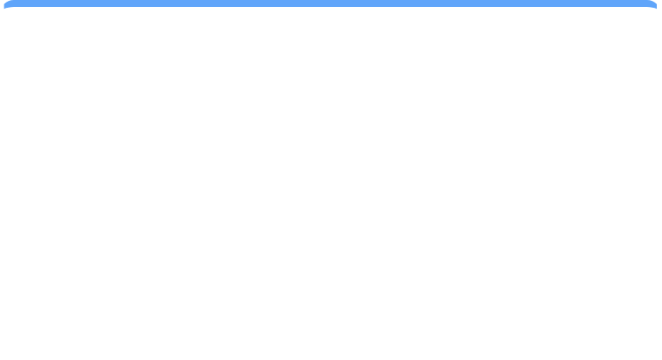
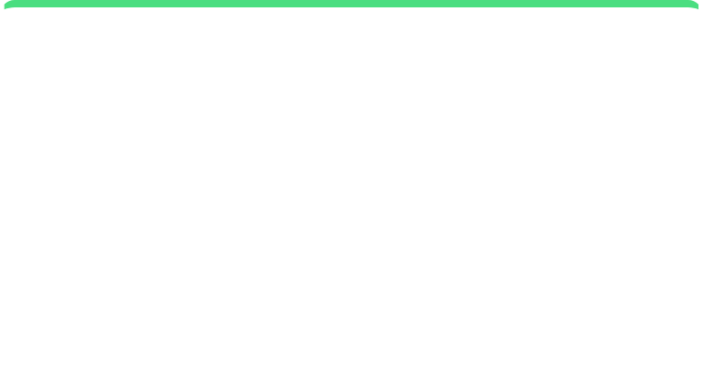


三种项目管理方法论的融合与选型
PMBOK（预测型）
PRINCE2（过程型）
敏捷（适应型）
经典知识体系框架
受控环境下的项目管理
Scrum / 迭代开发
适用于需求明确、范围稳定的项目。提供完整的十大知识领域框架，强调计划驱动、过程规范、文档完整。
强调商业论证的持续有效性、阶段管理、基于产品的规划。提供明确的管理层级和决策点。
适用于需求高度不确定的项目。强调快速迭代、持续交付、拥抱变化、客户协作。
文旅适用：基础设施类项目（5G/WiFi部署、数据中心建设），需求相对确定，适合采用预测型方法。
文旅适用：平台类项目（省级文旅平台），涉及多层审批和阶段拨款，PRINCE2的阶段管理非常匹配。
文旅适用：内容类与体验类项目（小程序开发、互动体验），需求随用户反馈快速迭代。
融合策略：文旅项目很少能单一方法论走到底。典型策略是"PRINCE2定框架（阶段管控+商业论证）+ PMBOK定领域（十大知识领域全覆盖）+ 敏捷定交付（迭代开发+快速反馈）"。多Agent模型则为三种方法的融合提供技术支撑——Agent在不同阶段自动切换最适合的工具和方法。

Slide 11



文旅项目经理的复合能力模型
业务能力维度
管理能力维度
文旅行业知识：景区运营、文博管理、酒店服务、旅游产业链知识
项目管理硬技能：PMBOK十大领域、PRINCE2、敏捷方法论的融会贯通
业务-技术翻译能力：将"游客体验"翻译为"系统架构"，将"文化调性"翻译为"技术方案"
干系人管理：跨部门协调、供应商管理、向上汇报、公众沟通
AI技术能力维度
软技能维度
Agent工具使用：熟练运用CrewAI、agent-pm等多Agent工具，配置和管理Agent角色
领导力与沟通力：带领多元团队，在不确定中保持团队信心和凝聚力
终身学习能力：AI技术迭代快，项目经理必须保持持续学习的习惯
数据驱动决策：理解AI输出、判断预警信号、做出人机协同决策
核心公式：懂文旅业务 × 精项目管理 × 会AI工具 × 善沟通领导 = AI时代的文旅数字化项目经理

Slide 12







CrewAI：角色扮演型多Agent框架
CrewAI框架核心概念
文旅项目管理中的CrewAI配置示例
Agent：具有角色、目标和背景故事的AI智能体。如"资深需求分析师Agent"，设定其专业领域是文旅数字化。
PM Agent（管理者）
角色：高级项目经理。协调所有Agent工作，做出最终决策。
Task：分配给Agent的具体工作。如"分析景区票务系统升级的干系人需求"，包含预期输出。
需求Agent
角色：需求分析专家。结构化干系人需求，追踪需求变更。
Crew：多个Agent组成的协作团队。如PM Agent + 需求Agent + 进度Agent + 风险Agent组成的项目管理层。
进度Agent
角色：进度监控专家。实时追踪任务完成度，预测延期风险。
Process：Agent协作的工作流。支持顺序执行（sequential）和层级执行（hierarchical）两种模式。
风险Agent
角色：风险预警专家。识别风险模式，推送预警信息。
质量Agent
角色：质量审计专家。自动审查交付物，检测合规问题。
核心优势：
CrewAI使非AI专家也能快速搭建多Agent协作团队。文旅项目经理只需定义Agent角色和任务，无需深入理解底层LLM模型。

Slide 13




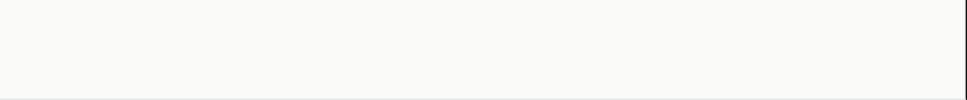

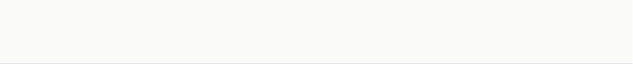



Agent角色定义与分工矩阵
Agent角色
核心职责
数据输入
输出成果
人工审核点
PM Agent
整体协调、任务分派、状态聚合
各Agent报告
项目状态仪表盘、决策建议
所有关键决策
需求Agent
需求采集、结构化、变更追踪
访谈记录、用户反馈
需求规格说明书、变更影响分析
需求优先级排序
进度Agent
计划生成、进度追踪、延期预警
任务工单系统
甘特图、关键路径、预警通知
资源调配决策
风险Agent
风险识别、量化评估、预警推送
历史项目数据、实时指标
风险登记册、风险热力图
风险应对策略选择
质量Agent
质量标准检测、合规审查
交付物、测试报告
质量审计报告、缺陷清单
质量验收决策
沟通Agent
干系人报告、日报周报生成
项目活动日志
日报/周报/干系人简报
敏感信息措辞
测试Agent
自动化测试、缺陷管理
代码仓库、测试用例
测试报告、缺陷趋势分析
严重缺陷评估
核心原则：Agent处理"数据密集"工作，人类聚焦"判断密集"工作。所有涉及安全、合规、品牌声誉、大额资金使用的决策必须保留人工审核节点。

Slide 14




第4章：项目启动与需求管理——多Agent协同需求分析
文旅项目立项论证五要素
需求采集Agent工作流
1
战略契合度：项目是否与景区/机构发展战略一致？
Step 1：
多源需求采集——访谈录音转文字、问卷数据汇聚、历史项目需求库检索
2
技术可行性：现有技术栈能否支撑？是否需要新建基础设施？
Step 2：
需求结构化——将自然语言需求转化为结构化用户故事（As a...I want...So that...）
3
经济可行性：ROI测算、全生命周期成本（TCO）分析
Step 3：
冲突检测——自动识别互相矛盾的需求（如"高性能"vs"低成本"）
4
运营可行性：系统上线后，有没有团队能持续运营？
Step 4：
版本规划——基于MoSCoW方法（Must/Should/Could/Won't）自动分组
5
合规性：是否符合数据安全、隐私保护、文保法规要求？
Step 5：
AI辅助生成项目章程——汇总需求、目标、范围、里程碑、预算
Agent的价值：
将需求采集从"人工整理Excel"升级为"AI自动结构化+冲突检测+智能分组"，需求分析效率提升3-5倍。

Slide 15








第5章：AI驱动的WBS与智能排程
WBS的AI生成
多Agent任务分配
进度仿真与可视化
传统WBS（工作分解结构）需要项目经理耗费大量时间手动拆解。AI Agent通过学习历史项目的WBS模式，可基于项目范围说明书自动生成初始WBS，项目经理只需审核调整。
基于团队成员的技能矩阵、可用性和任务依赖关系，Agent自动推荐最优任务分配方案，最小化关键路径长度。
基于蒙特卡洛仿真，模拟不同场景下的项目进度概率分布。自动生成交互式甘特图和关键路径网络图。
输出：进度Agent生成"有80%概率在18个月内完成，关键风险点在第7-9个月的子系统集成阶段"。
依赖管理：自动检测"任务B依赖任务A的输出"类型依赖关系，防止"人等任务"的空转。
示例：输入"智慧景区综合管控平台"，Agent自动拆解为票务子系统、安防子系统、导览子系统、大数据平台等100+工作包。
关键路径法（CPM）的AI增强
成本估算的AI辅助
· Agent自动识别关键路径上的瓶颈任务
类比估算：基于历史项目数据库，自动匹配相似规模项目成本
· 资源平衡：在多项目环境下自动优化资源分配
参数估算：基于WBS工作包数量和复杂度指标自动估算
· "What-If"分析：模拟"如果供应商X延迟2周，关键路径如何变化？"
预留分析：基于风险Agent的输出，自动建议应急储备和管理储备比例
· 动态重新规划：当实际进度偏离计划，Agent自动建议赶工或快速跟进方案

Slide 16







第6章：Agent自动化监控与调度
任务分发Agent与执行追踪
项目看板与数据驾驶舱
Agent根据WBS和资源可用性自动派发任务工单，实时追踪每项任务的状态（待开始/进行中/已完成/阻塞）。当任务超时未更新，自动升级提醒。
实时仪表盘：进度百分比、燃尽图、风险热力图、成本挣值曲线一览无余
自动告警：当关键指标超阈值（如进度偏差>10%、成本偏差>8%），自动推送通知
日报周报自动生成与偏差分析
干系人视图：不同干系人看到不同的定制化仪表盘——高管看"进度+成本"，技术主管看"任务+缺陷"，PM看"全局+风险"
沟通Agent从各任务状态中自动汇总本周完成事项、下周计划、风险和问题。偏差分析Agent对比计划vs实际，自动标注超过5%偏差的任务并给出原因分析。
执行层Agent的核心价值
变更控制与配置管理
将项目经理从"人肉追踪进度、人工催办任务、手动撰写周报"中解放出来，聚焦于解决阻塞问题、协调干系人关系和做出关键决策。
需求变更Agent自动评估变更影响范围——"这个UI调整会影响3个模块的接口，增加约8人天工作量"。所有变更记录自动归档形成变更日志。

Slide 17

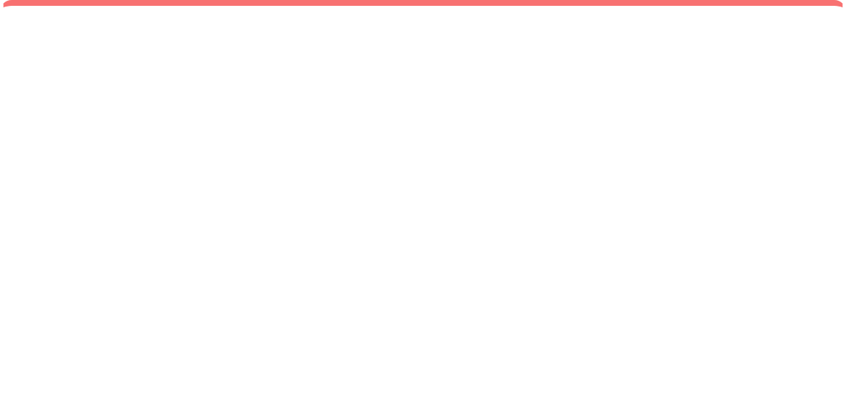








第7章：AI预警与智能决策——风险管理与质量控制
文旅项目风险分类与AI识别
风险Agent的核心机制
技术风险：系统集成失败、数据迁移出错、性能不达标
实时监测：从任务工单、代码仓库、沟通记录中自动提取风险信号。如检测到"某个模块连续3天没有代码提交"→自动标记为进度风险。
干系人风险：需求方变更频繁、供应商退出、团队核心人员离职
进度风险：关键路径延迟、审批流程过长、季节性施工窗口
模式匹配：基于历史项目数据库，自动匹配风险模式。如"当前项目的7个特征与去年延期项目高度相似"。
成本风险：需求蔓延导致成本超支、硬件采购价格波动
合规风险：数据安全法规、文化遗产保护条例、招投标合规
量化评估：自动计算风险发生概率×影响程度，生成风险优先级排序，推送给项目经理决策。
质量Agent：AI检测与合规审查
项目收尾与经验沉淀
· 代码质量自动扫描（SonarQube风格）
· 知识Agent自动生成项目总结报告
· 文档完整性检查——需求追踪矩阵是否完整？
· 提取"经验教训"——什么做对了？什么做错了？
· 交付物格式合规审查——是否符合项目模板标准？
· 更新组织过程资产——为下一个项目提供参考
· 测试覆盖率监控——核心模块测试覆盖率是否>80%？
· 项目档案自动归档——确保知识不随人员流动而流失

Slide 18






第8章：智慧景区数字化项目管理
智慧景区系统架构全景
票务系统升级项目实战要点
感知层：
IoT传感器、摄像头、闸机、环境监测设备
核心挑战：高峰期并发10万+人次的售票压力、多OTA渠道对接、分时预约与动态定价
网络层：
5G/WiFi全覆盖、LoRa物联网、应急通信
平台层：
数据中台、AI引擎、数字孪生、统一身份认证
Agent赋能：需求Agent自动分析多渠道票务需求，测试Agent模拟高并发场景，风险Agent预警"黄金周票务压力"
应用层：
电子票务、智能导览、客流监控、应急指挥、停车管理
客流监控与调度系统
案例：麦扑"一屏管"景区综合管控平台
· 热力图Agent实时分析游客分布，预警拥堵区域
· 整合票务、安防、导览、停车、环境监测等8+子系统
· 调度Agent自动推荐分流方案——"建议开放2号入口，预计缓解北门40%压力"
· 实现一屏统管、数据联动、智能预警
· 应急Agent联动广播系统和工作人员终端
· 关键成功因素：项目经理制保障跨系统协调权 + Agile Agent处理数据集成

Slide 19





第9章：数字文博与文化遗产项目管理
数字文博项目的特殊性
文物数字化采集与建模项目
数字博物馆与虚拟展厅
· 文物安全为第一优先级——任何技术操作不能危及文物本体
· 多源数据采集：三维激光扫描、摄影测量、高光谱成像
· VR/AR体验的内容策划与交互设计
· 数字人导览Agent的配置与训练
· 数据精度要求极高——0.1mm级别的三维扫描精度
· Agent自动质检：检测模型是否存在孔洞、纹理失真
· 线上线下的数据同步与一致性管理
· 文化解释的学术严谨性——不能为"好看"牺牲学术准确性
· 元数据管理Agent：自动标注文物年代、材质、尺寸、来源
· 大同博物馆数字人导览项目模式
· 永久保存的技术挑战——数字资源需要跨世纪的长期保存策略
· 工作量估算Agent：基于文物复杂度自动估算采集工时
云冈石窟数字化工程
标杆案例
· 全球最大规模的石窟寺数字化项目之一，涉及45个主要洞窟、59000余尊造像
· 项目工期超过10年，是多Agent模型在长周期文旅项目中应用的典型案例
· 关键启示：长周期文博项目需要"分期规划+阶段收尾+持续交付价值"的策略
· Agent的核心价值体现在：自动化质量检测（每天数千张影像的一致性检查）、进度跨期追踪（10年跨度下保持知识连续）

Slide 20





第10章：文旅平台与数据中台项目管理
文旅大数据平台架构
数据中台项目管理的核心挑战
数据采集层：景区闸机、OTA平台、社交媒体、IoT设备、交通卡口——异构数据源的统一接入
· 数据标准统一难：不同系统对"游客"的定义都不一样
· 数据质量治理难：垃圾进、垃圾出
数据治理层：数据清洗、标准化、质量监控Agent自动标注异常数据
· 部门壁垒高：各科室不愿共享数据
数据服务层：游客画像API、客流预测API、精准营销引擎
· Agent赋能：数据治理Agent自动检测数据质量问题，生成清洗规则建议
贵州"一码游"平台建设
标杆案例
· 省级文旅平台：覆盖全省景区、酒店、餐饮、交通的"一码通"服务体系
· 项目规模：1000万+级，涉及全省9个市州、数百个景区的数据汇聚
· 核心项目管理挑战：跨行政区的协调难度、多供应商集成的技术复杂度、持续运营的商业模式设计
· Agent应用亮点：集成Agent自动对接各景区异构系统，风险Agent实时监控各市州数据上报完整性

Slide 21










第11章：项目经理+Agent的人机协同治理
人机协同的项目决策模型
Agent的权限边界与人工审核节点
Agent
数据分析 → 模式识别 → 生成选项 → 量化评估 → 推荐方案
Agent可自主执行：数据采集、状态更新、标准报告生成、常规提醒
需人工确认：需求优先级排序、资源调配方案、风险应对策略
Agent禁止操作：预算审批、合同签署、安全策略变更、重大干系人沟通
PM
直觉判断 → 情境理解 → 价值权衡 → 责任承担 → 最终决策
核心原则：Agent负责"数据→信息→建议"，项目经理负责"判断→决策→责任"。Agent永远不会成为决策主体。
项目经理在AI时代的新角色
PMO的AI化转型
· 从"计划制定者"→"决策架构师"
· 从"管流程"到"管决策质量"
· 从"进度追踪者"→"风险判断者"
· 建立Agent管理制度：Agent的创建、评估、退役
· 从"信息收集者"→"干系人关系管理者"
· 维护组织级项目知识库：让每个项目都成为下一个项目的资产
· 从"个人的大脑"→"AI参谋部的指挥官"

Slide 22

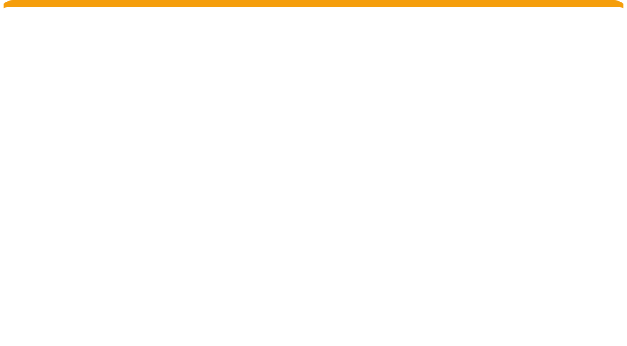

第12章：典型案例全流程复盘
案例一：景区票务系统升级
案例二：省级文旅大数据平台
案例三：博物馆数字化改造
类型：智慧景区 |工期：14个月
类型：文旅平台 |工期：24个月
类型：数字文博 |工期：18个月
核心挑战：高峰期10万+并发
核心挑战：跨9市州数据汇聚
核心挑战：文物安全保障
Agent介入点：
Agent介入点：
Agent介入点：
· 需求Agent：结构化32类票种规则
· 集成Agent：自动对接异构系统
· 质量Agent：0.1mm精度自动检测
· 测试Agent：模拟黄金周并发压力
· 数据治理Agent：检测数据质量
· 进度Agent：10年跨期知识连续
· 进度Agent：追踪10+供应商集成进度
· 风险Agent：监控数据上报完整性
· 文档Agent：学术严谨性审查
结果：按期上线，零重大事故
结果：覆盖全省90%+景区
结果：数字化成果入选国际标准
三大项目的共性成功要素
1
2
3
4
项目经理制保障了跨组织协调权和决策效率
多Agent模型提供了实时、数据驱动的项目洞察
方法论融合避免了单一方法的局限性
人机协同——Agent做分析，人做判断

Slide 23








AI项目经理的发展趋势与人才路径
AI项目经理的四大发展趋势
文旅数字化项目管理人才发展路径
趋势一：Agent自主性持续提升
1
初级项目经理：掌握PMBOK基础+熟练使用CrewAI等工具，1-3年经验
Agent将从"被动响应指令"升级为"主动发现问题并提出建议"。项目经理更像AI团队的"教练"而非"操作员"。
2
高级项目经理：能独立设计Agent角色和协作流程，管理2000万+级项目
趋势二：多项目智能编排
3
项目集经理：协调多个文旅数字化项目组合，建立组织级Agent管理制度
AI将能同时管理多个项目的资源冲突和依赖关系，实现组织级的项目组合优化。
4
PMO AI化负责人：推动组织级项目管理AI化转型，建设知识库与Agent生态
趋势三：自然语言驱动的项目管理
未来项目经理可以用自然语言与AI交互——"帮我分析一下如果供应商X延迟2周的影响"——AI自动完成复杂分析。
趋势四：伦理与合规AI治理
随着Agent在项目管理中承担更多职责，如何确保AI决策的公平性、透明性和可问责性成为关键议题。

Slide 24













附录精要：工具对比与模板体系
附录A：文旅数字化项目管理术语表（摘录）
附录C：多Agent项目管理工具对比
WBS：
工作分解结构，将项目范围逐层分解为可管理的工作包
CrewAI：角色扮演型，适合需要明确角色分工的项目管理场景
CrewAI：
角色扮演型多Agent协作框架
agent-pm：专为项目管理设计，集成WBS生成、甘特图、风险登记册
agent-pm：
AI原生的项目管理工具集
AutoGen：微软开源的多Agent对话框架，适合复杂协商场景
CPM：
关键路径法，识别项目中最长路径的任务链
LangGraph：基于图的工作流编排，适合自定义项目管理流程
MoSCoW：
需求优先级方法：Must/Should/Could/Won't
OPC：
One-Person Company，一人公司
附录D：文旅数字化项目模板库
项目章程模板
WBS模板
风险登记册模板
需求追踪矩阵
项目总结报告
目标、范围、里程碑
多层任务分解结构
概率、影响、应对
需求-设计-测试追溯
经验教训与知识沉淀

Slide 25








教学大纲与实验方案
附录F：教学大纲概览
实验方案设计
第1-4周
基础篇：文旅数字化项目概述、项目经理制、多Agent框架入门
实验一：搭建CrewAI项目管理Agent团队——配置PM Agent、需求Agent、进度Agent、风险Agent
第5-8周
核心篇：需求管理、WBS与排程、进度控制、风险管理
第9-12周
实战篇：智慧景区、数字文博、文旅平台项目分类型实战
实验二：AI辅助WBS生成——输入景区数字化项目场景，让Agent生成WBS并人工审核优化
第13-16周
治理篇：人机协同治理、案例复盘、综合项目实践
实验三：风险Agent的配置与预警演练——模拟项目异常场景，测试Agent预警机制
实验四：综合项目模拟——以真实景区案例为基础，完整走一遍"人机协同"项目管理全流程
课程核心产出
能独立搭建CrewAI多Agent项目管理环境
能运用PMBOK+Agent完成项目计划编制
能设计人机协同的文旅项目管理流程
能基于项目数据做出AI增强决策
能为具体文旅场景选择合适的方法论组合
能撰写完整的项目总结与经验沉淀报告

Slide 26



人机协同项目管理的核心认知总结
五项核心认知
全书核心公式
1
不是替代，是增强：多Agent模型不是替代项目经理，而是为项目经理配备AI"参谋部"。
项目经理制 + 多Agent模型 = 人机协同项目治理
2
方法论融合而非对立：文旅项目需要PMBOK+PRINCE2+敏捷的灵活组合，Agent帮助在不同阶段切换最优方法。
3
数据密集vs判断密集：Agent处理数据密集工作（采集、监控、分析），人聚焦判断密集工作（决策、协调、价值权衡）。
项目经理制提供：权责对等制度、全生命周期视角、跨部门协调权、知识资产管理
4
知识沉淀是AI的基础：没有好的历史项目数据，Agent就是"巧妇难为无米之炊"。知识管理是AI增强项目管理的前提。
多Agent模型提供：实时数据洞察、主动风险预警、自动化工作流、历史经验复用
5
项目经理永远是决策主体：不管AI能力如何提升，涉及安全、合规、资金的决策必须有人类承担责任。
融合结果：更快发现问题的项目管理、更准评估风险的项目管理、更强知识复用的项目管理
培养"懂管理、会用Agent、能落地"的文旅数字化项目经理

Slide 27
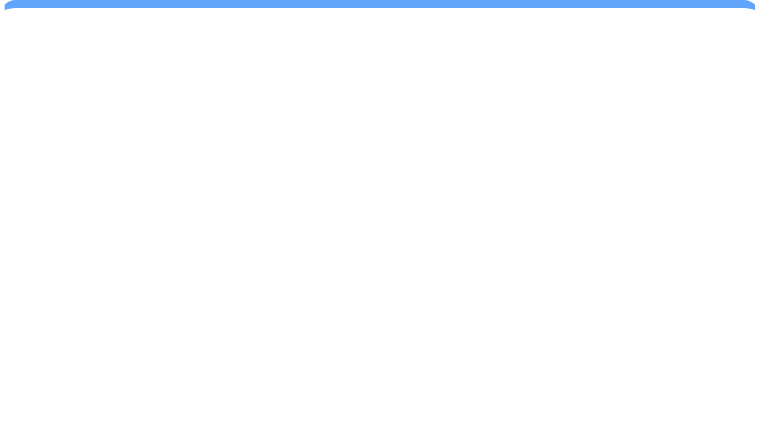
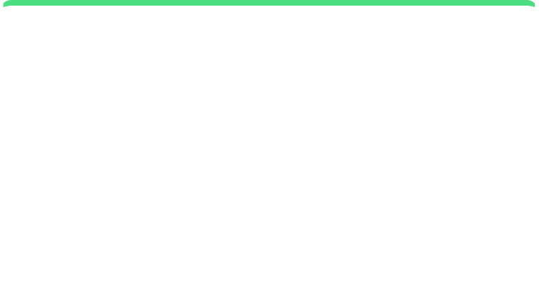


方法论融合：PRINCE2×PMBOK×敏捷在文旅场景中的协同
PRINCE2：定框架
PMBOK：定领域
敏捷：定交付
受控环境的过程管控
十大知识体系全覆盖
迭代开发的灵活响应
· 商业论证持续有效性审查
· 十大知识领域完整覆盖
· Scrum框架的Sprint迭代
· 阶段边界管理（Stage Gate）
· 47个标准过程组
· 持续集成与持续交付(CI/CD)
· 按管理阶段而非技术阶段划分
· 输入-工具-输出(ITTO)规范
· 用户故事驱动的需求管理
· 明确定义的项目管理层级
· 项目管理计划整合
· 每日站会与回顾会议
文旅场景价值：政府审批节点对齐、财政拨款批次对应
文旅场景价值：确保不遗漏任何管理维度
文旅场景价值：快速响应用户反馈和需求变化
文旅项目的"三合一"选型决策表
项目类型
PRINCE2
PMBOK
敏捷
说明
智慧景区平台
★★★
★★★
★★
阶段审批+完整覆盖+部分迭代
数字文博
★★
★★★
★
质量管控优先，需求相对稳定
省级文旅平台
★★★
★★★
★★
多层审批+全面管理+迭代交付
营销内容类
★
★★
★★★
需求变化快，敏捷为主

Slide 28



项目经理人机协同"一日工作流"
09:00 晨会前准备
10:00 每日站会
14:00 进度审查
17:00 日终总结
Agent：自动汇总昨日任务完成情况、生成今日待办优先级排序、推送风险预警摘要
Agent：自动记录会议要点，将行动项分发到任务工单系统
Agent：实时更新甘特图，标注偏差>5%的任务
Agent：自动生成日报草稿、更新风险登记册
PM：审核日报内容，补充Agent无法捕捉的"软信息"
PM：快速浏览Agent汇总，标记需要重点关注的事项
PM：聚焦解决阻塞问题，做协调决策
PM：针对偏差任务与负责人沟通，决定是否调整计划
Agent负责的"数据密集"工作
PM聚焦的"判断密集"工作
· 任务工单的自动派发与状态追踪
· 干系人期望管理与利益协调
· 甘特图、燃尽图、风险热力图的实时更新
· 项目范围变更的最终取舍判断
· 日报/周报/干系人报告的自动生成
· 供应商关系维护与冲突调解
· 需求变更的影响范围自动分析
· 团队士气建设与人才发展
· 历史项目数据的模式匹配与风险预警
· 商业价值的判断与优先级决策
· 交付物格式合规的自动审查
· 合规与安全红线的最终把关

Slide 29



智慧景区项目管理的十大关键成功因素
1
明确的项目经理任命：不能由部门负责人兼任，必须全职投入，拥有充分的授权
2
干系人地图前置绘制：项目启动前就明确所有干系人的权力-利益矩阵
3
需求结构化而非冻结：接受需求会变化，但必须结构化地管理变化过程
4
集成测试早期介入：不要等到所有系统开发完毕才开始集成测试，从第3个月就搭建集成沙箱
5
供应商"主备"策略：关键子系统有备份供应商方案，防止被单一供应商"绑架"
6
Agent驱动的进度透明：所有干系人通过数据驾驶舱看到同一份实时进度，消除信息不对称
7
运维前置：运维团队从项目中期就参与进来，而非等到上线前一个月"交钥匙"
8
分阶段交付价值：不追求"大爆炸"上线，每个阶段都应产出可感知的业务价值
9
数据标准先行：项目启动时就定义数据字典和接口标准，降低后期集成成本
10
知识不随人走：建立项目知识库，让Agent持续学习并沉淀组织过程资产

Slide 30



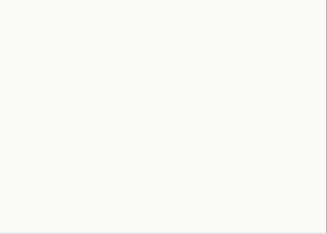

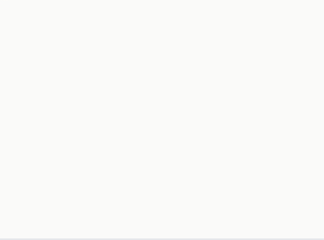

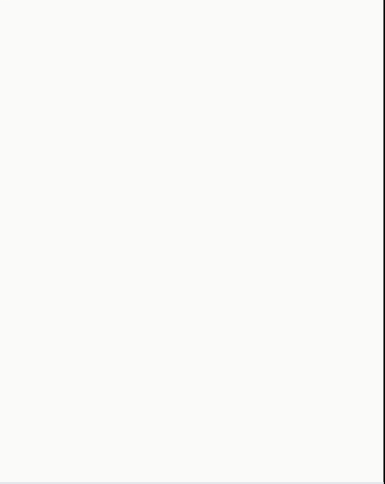

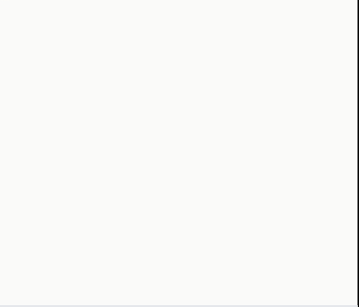

PMBOK十大知识领域速查与Agent覆盖矩阵
知识领域
核心过程
对应Agent
Agent赋能方式
整合管理
制定项目章程、管理计划、整体变更控制
PM Agent
自动整合各知识领域信息，生成项目管理计划草案
范围管理
需求收集、范围定义、WBS创建
需求Agent
AI生成WBS，自动检测范围蔓延
进度管理
活动排序、资源估算、进度计划
进度Agent
自动计算关键路径，实时追踪进度偏差
成本管理
成本估算、预算制定、挣值分析
进度Agent
挣值管理(EVM)自动计算，成本超支预警
质量管理
质量规划、保证、控制
质量Agent
自动化质量审计，交付物合规性检查
资源管理
团队组建、建设、管理
PM Agent
基于技能矩阵推荐任务分配方案
沟通管理
沟通规划、信息分发、报告
沟通Agent
自动生成日报/周报，定制化干系人视图
风险管理
风险识别、分析、应对
风险Agent
历史模式匹配，实时风险监测与预警
采购管理
采购规划、询价、供应商选择
PM Agent
供应商评估模板，合同条款合规检查
干系人管理
干系人识别、参与度管理
沟通Agent
干系人权力-利益矩阵自动生成，参与度评估
PMBOK的十大知识领域中，每个领域都有明确的Agent赋能空间。Agent并非替代知识领域的管理，而是将管理者从重复性工作中解放出来，聚焦于需要人类判断力的决策环节。
核心洞察：

Slide 31


文旅数字化项目管理大事记
2015-2018
智慧旅游试点阶段
首批智慧旅游试点城市启动，景区电子票务系统开始普及。项目管理以传统瀑布模式为主。
2019-2020
文旅融合与平台化
"一码游"等省级平台兴起。项目规模从百万级跃升至千万级。多供应商集成的项目管理挑战凸显。
2021-2022
数字文博加速
云冈石窟数字化工程等标杆项目推进。数字孪生、VR/AR技术进入文博领域。项目管理开始探索敏捷+传统的混合方法。
2023-2024
AI管理工具涌现
CrewAI等多Agent框架成熟。agent-pm等项目管理专用工具出现。人机协同的项目管理模式开始被探索。
2025+
人机协同治理新范式确立
项目经理制+多Agent模型成为文旅数字化项目管理的新标准。PMO全面AI化转型。项目管理效率实现质的飞跃。

Slide 32











从传统PM到AI增强型PM的能力转型路径
传统项目经理
转型中
AI增强型项目经理
· 手动制定WBS
· 学习Agent工具使用
· Agent自动生成WBS，PM审核
· 人工追踪进度
· 设计Agent角色与任务
· 实时数据驾驶舱监控
· 经验驱动风险判断
· 建立数据驱动思维
· 数据+直觉双重驱动决策
· 手工撰写周报月报
· 培养AI判断力
· Agent自动生成报告，PM审核
· Excel管理项目
· 从操作者到指挥者
· 多Agent协作管理项目
· 依赖个人记忆
· 建设项目知识库
· 知识库持续学习和复用
转型的三个关键跃迁
认知跃迁
工具跃迁
价值跃迁
从"我一个人管项目"到"我指挥AI团队管项目"
从Excel/Project到CrewAI/agent-pm多Agent工具链
从"管进度成本"到"管决策质量和组织知识资产"

Slide 33












文旅数字化项目常见风险TOP10与Agent应对策略
1. 需求蔓延
高概率
2. 供应商交付延迟
高概率
需求不断追加导致范围失控
关键供应商未能按时交付
Agent应对：需求Agent自动检测范围蔓延，生成变更影响分析
Agent应对：进度Agent实时追踪供应商里程碑，提前预警
3. 系统集成失败
中高概率
4. 核心人员流失
中概率
多系统数据互通不成功
关键技术或业务人员离职
Agent应对：测试Agent持续执行集成测试，质量Agent审查接口规范
Agent应对：知识Agent确保文档完整，降低人员离职影响
5. 审批流程过长
中概率
6. 数据质量问题
中概率
政府审批导致进度延迟
历史数据不完整或不准确
Agent应对：进度Agent在计划中预留审批缓冲时间
Agent应对：质量Agent在数据迁移前执行完整性检查
7. 技术选型失误
中低概率
8. 成本超支
中概率
选用的技术方案不成熟
预算控制不力导致超支
Agent应对：风险Agent匹配历史技术选型失败案例
Agent应对：进度Agent执行EVM分析，成本偏差超8%自动告警
9. 文物安全风险
低概率高影响
10. 舆情风险
低概率高影响
施工或操作危及文保单位
项目负面舆情发酵
Agent应对：风险Agent设置文物安全最高预警级别
Agent应对：风险Agent监测社交媒体舆情，异常波动自动预警

Slide 34

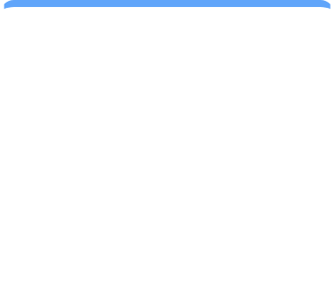
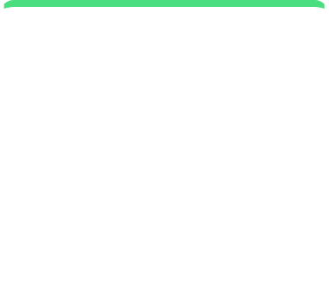

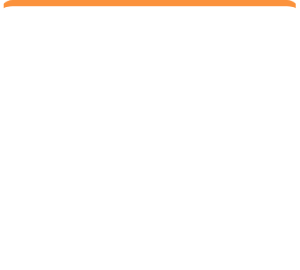
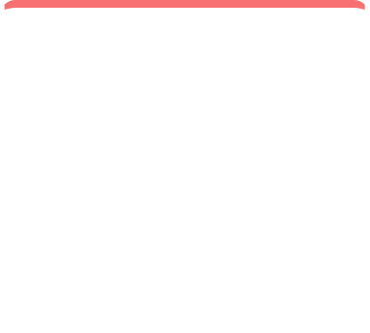

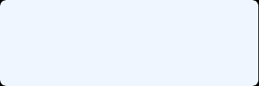






文旅数字化项目全生命周期Agent部署地图
启动阶段
规划阶段
执行阶段
监控阶段
收尾阶段
运维阶段
需求Agent
进度Agent
任务Agent
进度Agent
质量Agent
监控Agent
干系人Agent
需求Agent
沟通Agent
风险Agent
知识Agent
风险Agent
PM Agent
风险Agent
测试Agent
质量Agent
PM Agent
沟通Agent
立项论证
WBS生成
任务派发
数据驾驶舱
验收测试
系统健康
章程生成
甘特图
日报生成
偏差告警
经验沉淀
故障预警
干系人映射
风险登记册
自动化测试
质量审计
档案归档
用户反馈
全生命周期的Agent协作特征
前期重分析：需求Agent和干系人Agent主导，AI辅助"把事情做对"
中期重监控：进度Agent和风险Agent持续运行，AI辅助"把事做对"
后期重沉淀：知识Agent和质量Agent收尾，AI辅助"下次做得更好"

Slide 35














agent-pm：AI原生项目管理工具核心功能
六大核心模块
核心功能（续）
智能WBS生成器
智能风险预警
输入项目范围描述，AI自动生成多层WBS，支持拖拽调整和版本对比
基于历史项目数据库的模式匹配，实时风险评分和预警推送
动态排程引擎
自动报告生成
自动计算关键路径，支持资源平衡和"What-If"场景仿真
日报/周报/里程碑报告/干系人简报自动生成，支持多格式导出
实时数据驾驶舱
多Agent协作编排
多维度可视化：燃尽图、挣值曲线、风险热力图、干系人满意度仪表盘
可视化配置Agent角色、任务、协作流程，支持CrewAI集成
与CrewAI的协同：
agent-pm提供项目管理专用界面和模板，CrewAI提供底层多Agent协作框架。两者结合可实现"前台专业工具+后台AI引擎"的最佳体验。

Slide 36
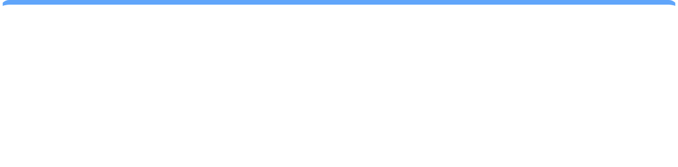
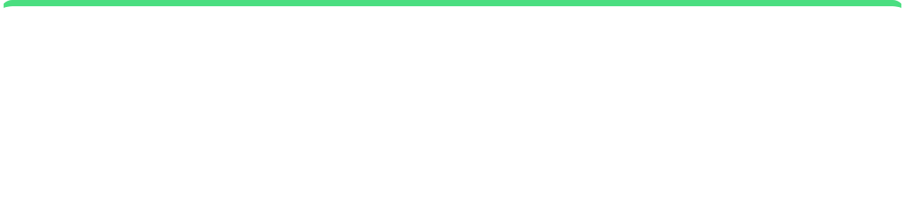









多Agent协作的四种典型工作流模式
模式一：顺序流水线
模式二：层级审批
Sequential Pipeline
Hierarchical Review
需求Agent
进度Agent
风险Agent
分析Agent
PM Agent
人工审核
适用：需求→计划→风险分析的标准流程
适用：需要人工最终确认的关键决策
模式三：并行竞争
模式四：持续监控环
Parallel Competition
Continuous Monitoring Loop
多个Agent独立分析同一问题→PM Agent汇总比较→推荐最佳方案
进度Agent持续采集数据→风险Agent持续分析→异常时触发告警→PM响应
适用：技术方案选型、供应商评估等需要多方对比的决策
适用：项目执行阶段的持续监控和动态调整
工作流选择决策树
· 需要标准输出物且步骤明确？→顺序流水线
· 决策影响大且需要人类判断？→层级审批
· 需要多方意见对比择优？→并行竞争
· 需要持续监测和快速响应？→持续监控环

Slide 37








人机协同项目管理的伦理与治理框架
五项伦理原则
Agent治理制度框架
1
人类决策终审权：任何AI建议都不能自动成为最终决策，涉及安全、合规、资金的决策必须有人类签字确认。
Agent准入制度：新Agent上线前必须通过"准确性测试+偏差测试+安全审查"三关。
2
透明度原则：Agent做出的分析和建议必须可解释——"为什么建议这个方案？基于哪些数据？"
Agent绩效评估：定期评估Agent的建议采纳率、预警准确率、误报率等关键指标。
3
公平性原则：确保Agent的算法不因历史数据偏见而对特定干系人群体产生歧视。
Agent退役流程：当Agent的准确率低于阈值或业务场景发生变化时，执行正式的退役和知识交接流程。
4
隐私保护：Agent在分析项目数据时必须遵守数据隐私法规，不得将敏感数据用于非授权用途。
知识资产管理：Agent积累的项目知识和经验归组织所有，不是个人资产。
5
持续审计：定期审计Agent的决策建议质量——是否存在"算法漂移"或性能退化。

Slide 38



文旅数字化项目案例集精选
麦扑"一屏管"景区综合管控平台
云冈石窟数字化工程
类型：智慧景区综合管控
类型：数字文博
核心功能：整合票务、安防、导览、停车、环境监测等8+子系统，一屏统管
规模：45个主要洞窟、59000余尊造像
项目亮点：项目经理制保障跨系统协调，Agent处理多源数据实时融合
项目亮点：10年超长周期项目，Agent保障跨期知识连续性和质量一致性
贵州"一码游"平台
华住AI住中服务系统
类型：省级文旅平台
类型：酒店数字化
覆盖：全省9市州、数百个景区
规模：万店级别AI客服覆盖
项目亮点：跨行政区协调，Agent自动对接异构系统，监控数据上报完整性
项目亮点：AI处理标准问询，人类聚焦高价值个性化服务——人机协同在酒店领域的标杆实践
共同特征：
这四个标杆项目都体现了"项目经理制保证决策力+多Agent提供洞察力+方法论融合提供灵活性"的三位一体成功模式。

Slide 39


文旅数字化项目管理：常见问题与误区
误区一：Agent能替代项目经理
误区二：一套方法论走天下
Agent是工具，不是决策者。项目经理的干系人关系管理、价值判断、团队领导力是Agent无法替代的。把决策权交给Agent是危险的。
试图用纯敏捷管理政府审批类文旅项目，或用纯瀑布管理快速迭代的内容项目——方法论选型必须匹配项目特征。
误区三：数据越多决策越好
误区四：Agent部署了就完事了
Agent可以生成海量数据和分析报告，但信息过载反而降低决策效率。关键是识别"对决策有意义的数据"，而非追求数据量。
Agent需要持续喂养高质量的项目数据、定期评估性能、根据场景变化调优。Agent治理是持续工作，不是一次性工程。
误区五：技术成熟了再考虑管理
误区六：知识管理是项目结束后的事
"先把系统开发出来，管理的事后面再说"是文旅数字化项目最常见的失败模式。管理和技术必须同步推进，从项目启动第一天就纳入Agent辅助。
知识沉淀应该贯穿项目全过程——Agent需要持续学习才能提供有价值的建议。等到项目收尾才做知识管理，Agent在项目中就缺乏"弹药"。

Slide 40




感谢阅读
项目经理制下的多Agent模型
文旅数字化项目管理
培养"懂管理、会用Agent、能落地"的文旅数字化项目经理
12章核心内容
7个实用附录
3大实战场景
数字文旅专业系列教材之十 · 安顺学院旅游管理学院

